Slide 1
مهنتي في المستقبل
سيلين سماره
الثاني (و)

Slide 2
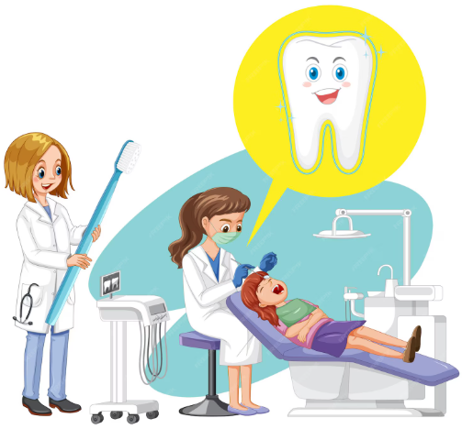
مهنتي المستقبلية؟
عندما أكبر أحب أن أصبح
طبيبة أسنان
للتخفيف من آلام الناس و المحافظة على أسنانهم

Slide 3
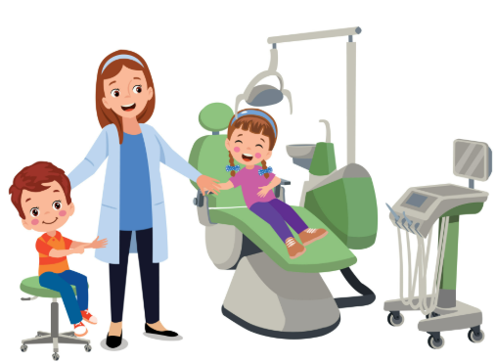
ماذا تفعل طبيبة الأسنان؟​
تفحص الأسنان​
تعالج مشاكل الأسنان​
وتقدم النصيحة ​

Slide 4
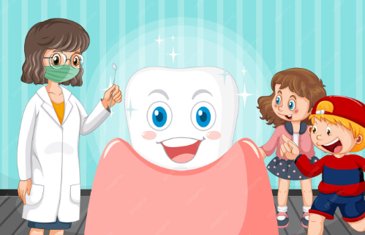
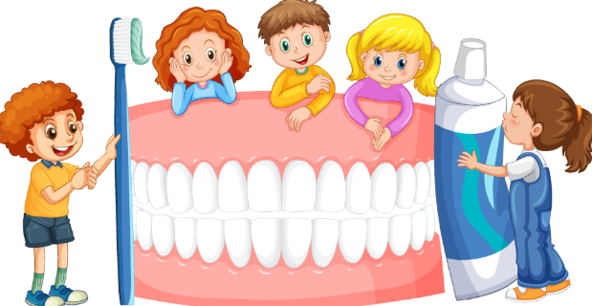
الخاتمة
أتمنى أن أكون طبيبة مشهورة تساعد الجميع
ابتسموا دائمًا ☺
ونظفوا أسنانكم كل يوم​

